Slide 1
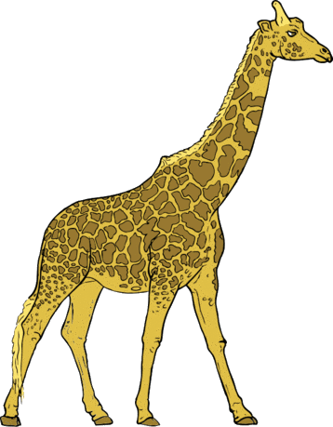
ZVIERATÁ V ŽIVEJ PRÍRODE
SAFARI

Slide 2
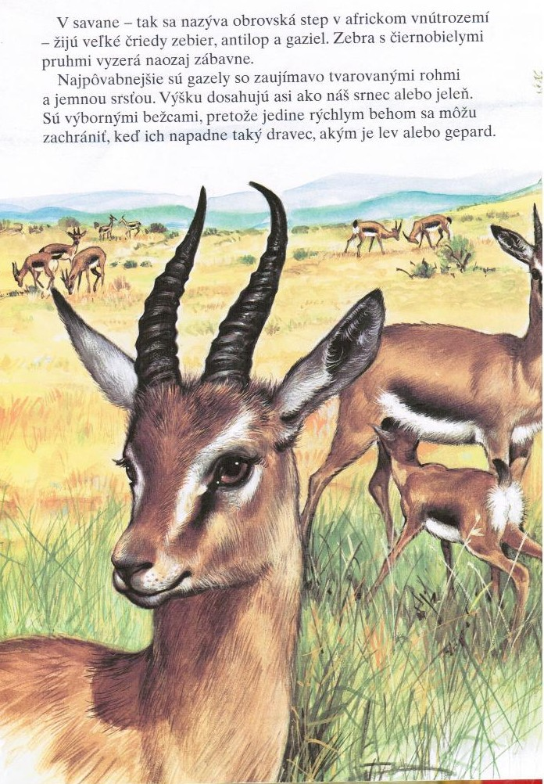
GAZELIA RODINA

Slide 3
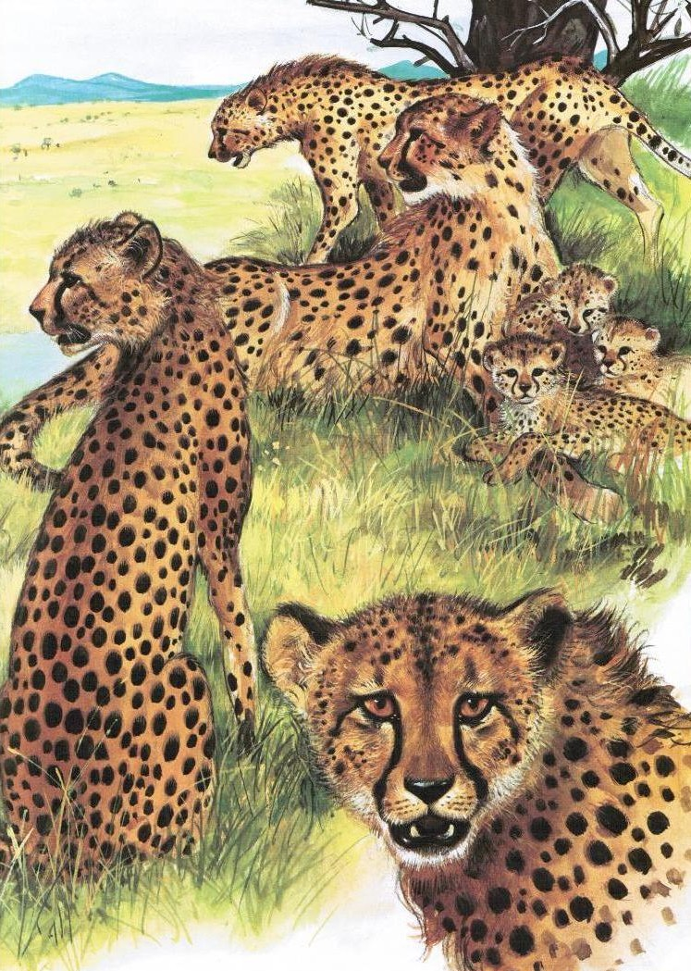
GEPARDIA RODINA

Slide 4
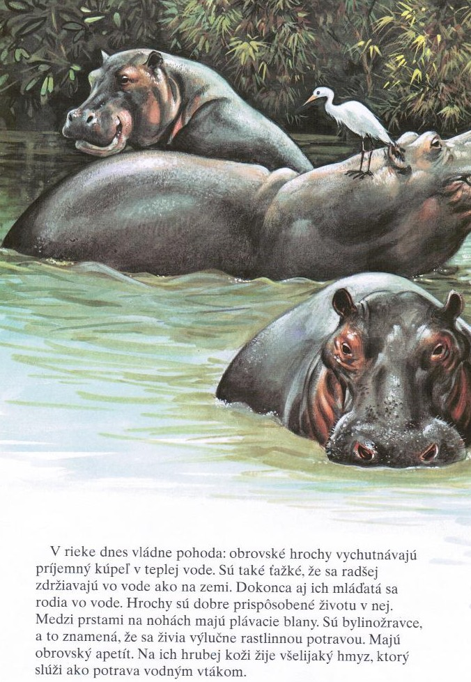
HROCHY

Slide 5
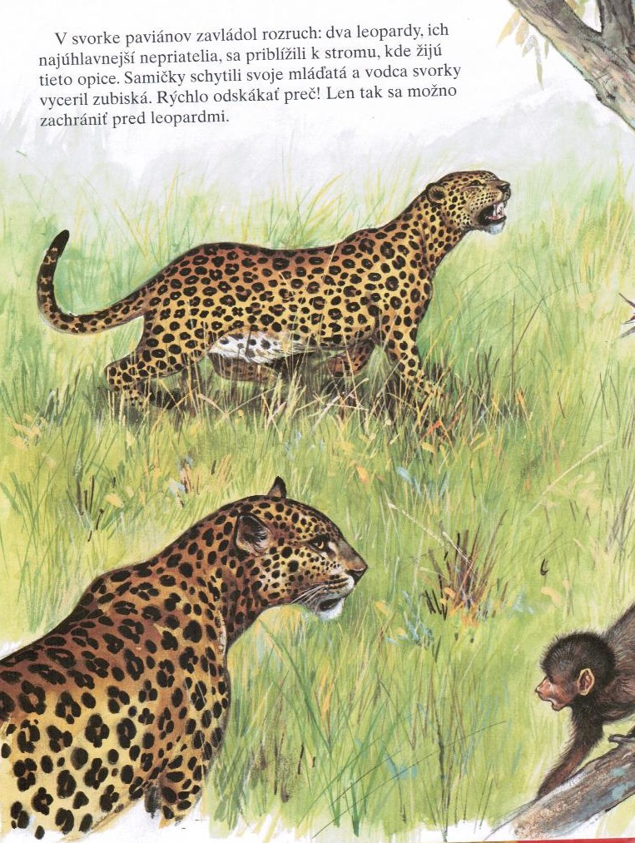
LEOPARDY

Slide 6
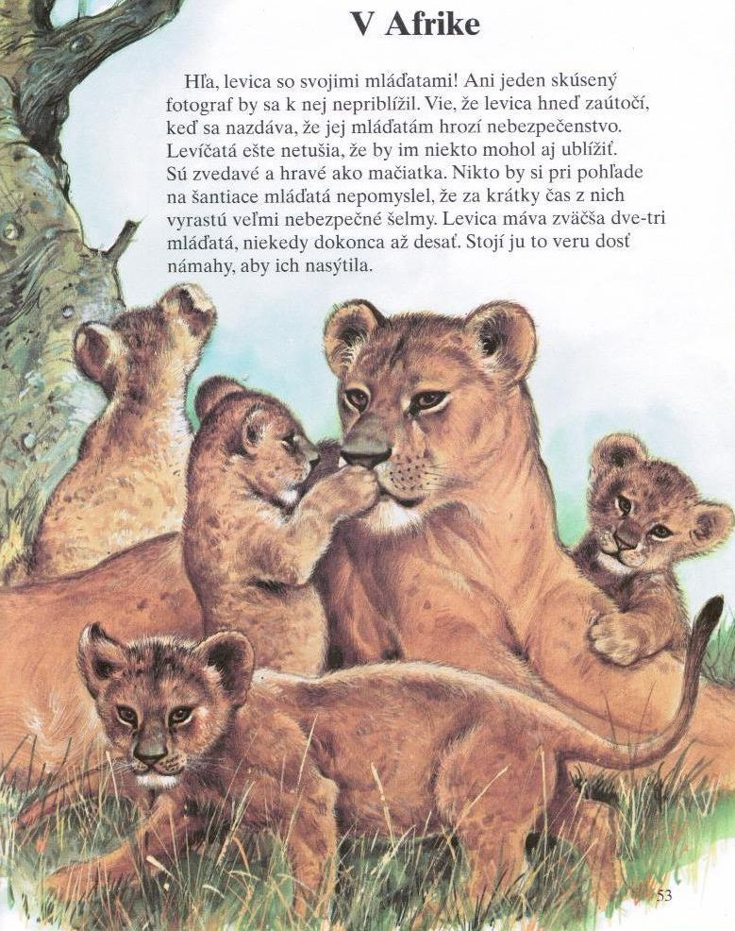
LEVICA A MLÁĎATÁ

Slide 7
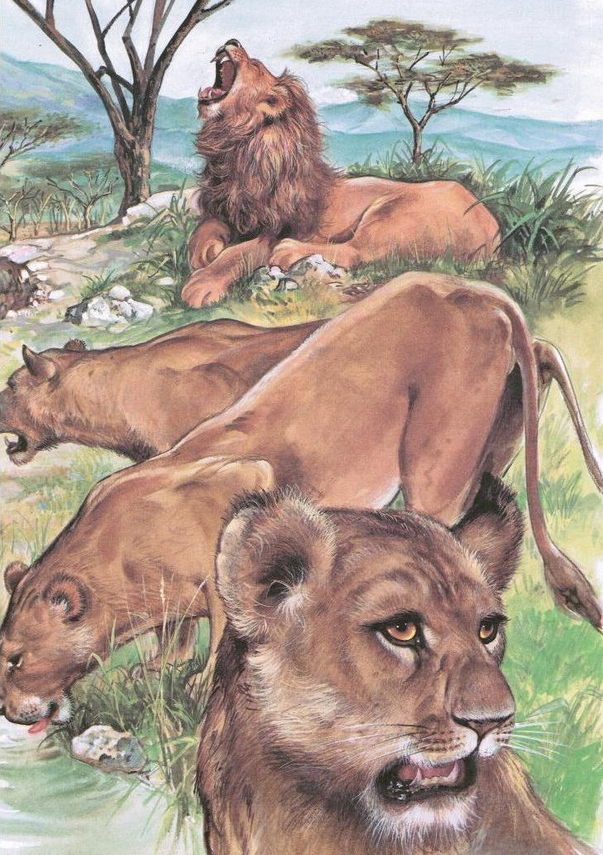
LEVIA RODINA

Slide 8
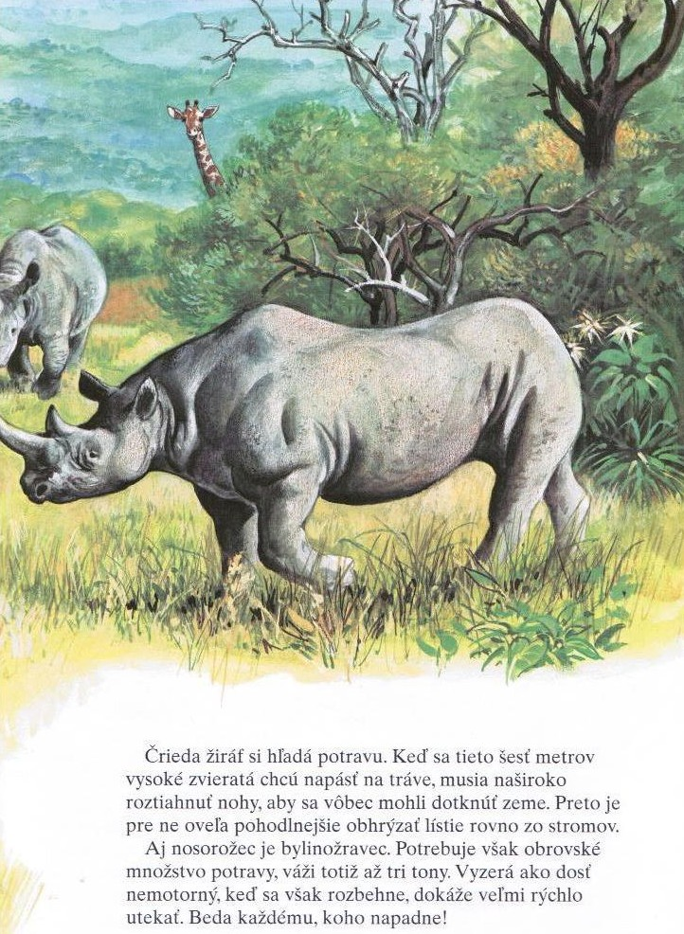
NOSOROŽEC

Slide 9
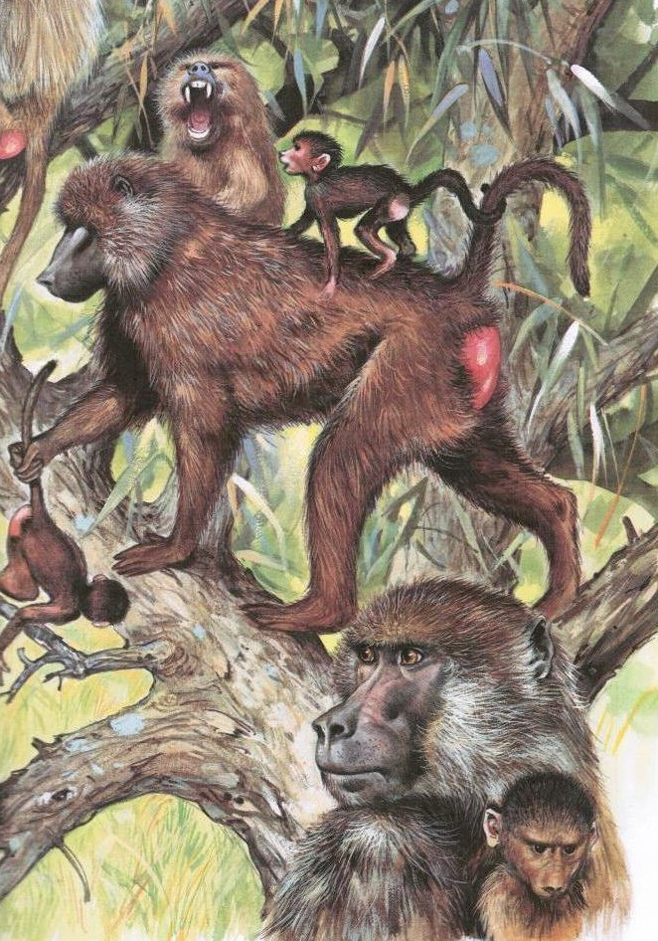
OPICE

Slide 10
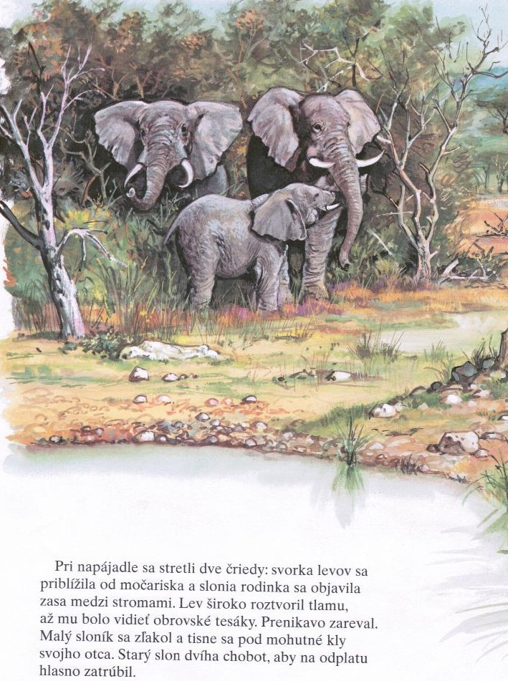
Slonia rodina

Slide 11
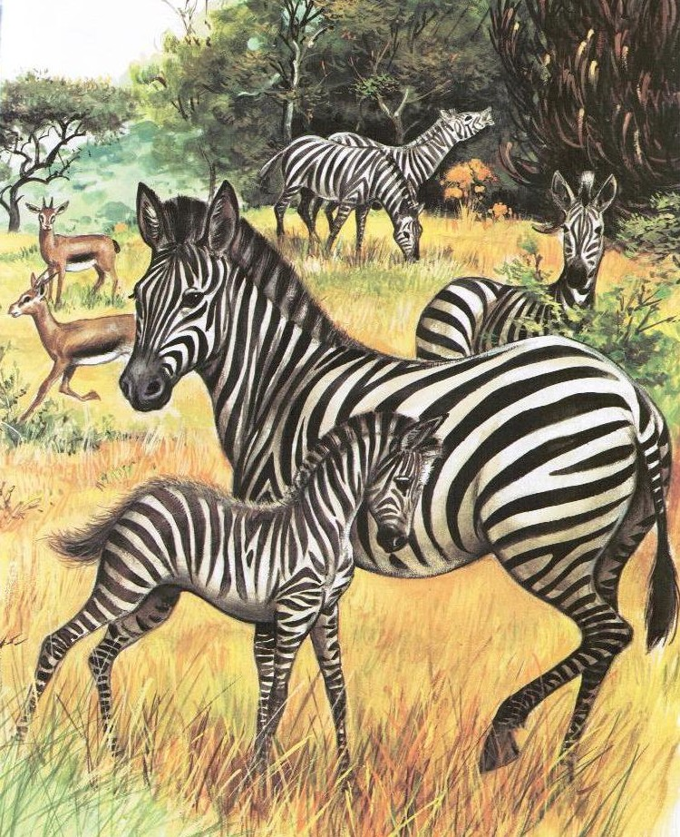
ZEBRY

Slide 12
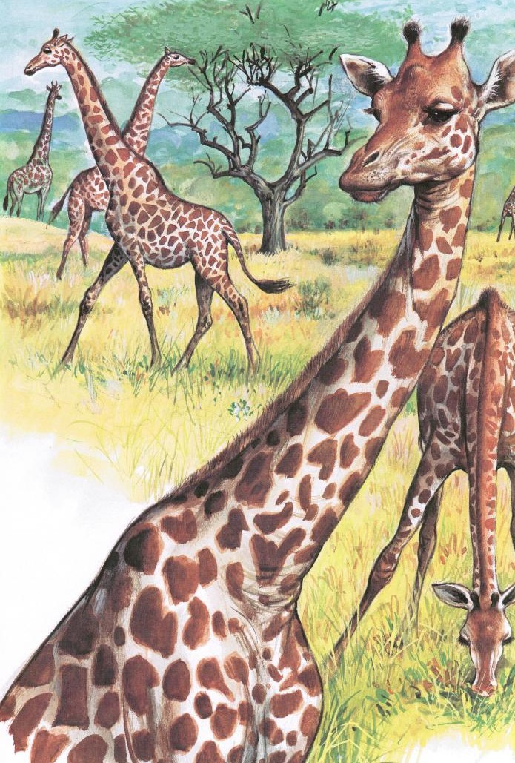
ŽIRAFA

